Slide 1








Chủ đề 5 : LÀM QUEN VỚI HÌNH PHẳNG
Bài 25: ĐIỂM, ĐOẠN THẲNG, ĐƯỜNG THẲNG,
ĐƯỜNG CONG, BA ĐIỂM THẲNG HÀNG
TIẾT 2

Slide 2

Thứ tư ngày 7 tháng 12 năm 2022
TǨn
Bài 25. Đường thẳng, đường cong,
ba điểm thẳng hàng (tr 100)

Slide 3








YÊU CẦU CẦN ĐẠT
Nhận biết đường thẳng, đường cong, ba điểm thẳng hàng.
Đọc tên đường thẳng, đường cong, nhóm ba điểm thẳng hàng.
Nhận dạng đường thẳng, đường cong, ba điểm thẳng hàng trong thực tế.
Notes:
Thầy cô gõ mục tiêu theo bài giảng của mình vào ô text

Slide 4

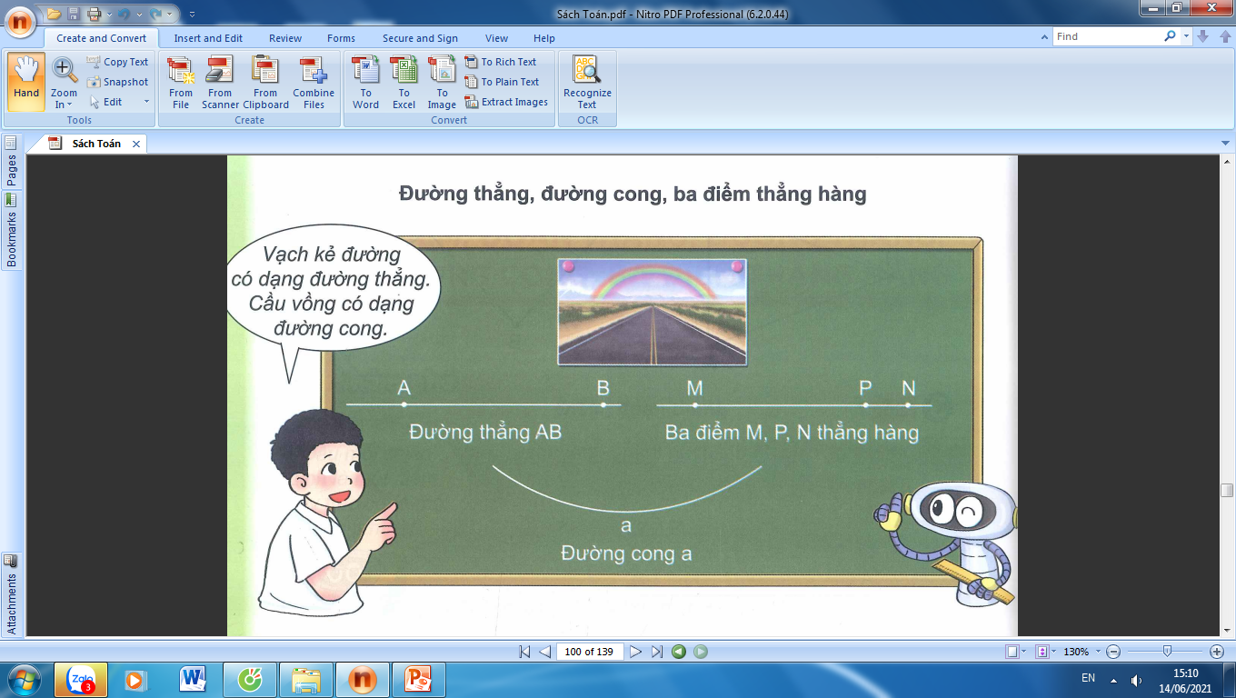

Slide 5

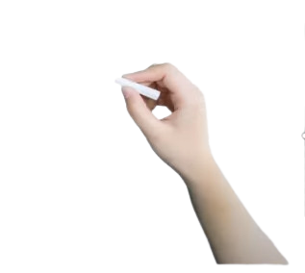

Đường thẳng,
đường cong,
ba điểm thẳng hàng
A
B
.
.
M
P
N
.
.
.
Đường thẳng AB
Ba điểm M, P, N thẳng hàng
Đoạn thẳng AB
a
Đường cong a

Slide 6

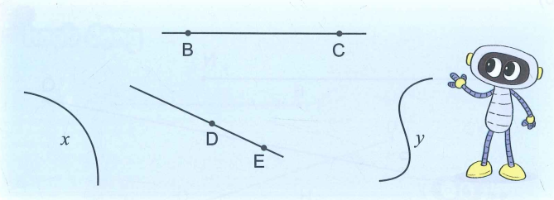
1
a) Kể tên các đường thẳng trong hình vẽ:
Đường thẳng BC, đường thẳng DE
b) Kể tên các đường cong trong hình vẽ:
Đường cong x, đường cong y

Slide 7
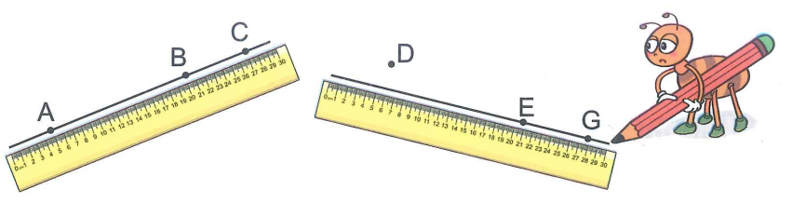
2
Đ, S
Trong hình vẽ:
Ba điểm A, B, C thẳng hàng
Ba điểm D, E, G thẳng hàng
?
Đ
?
S

Slide 8
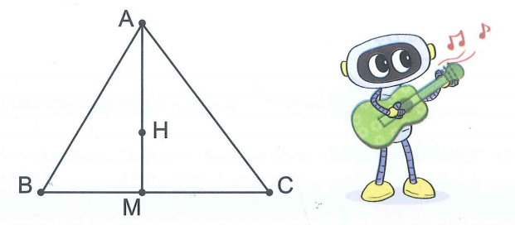
3
Kể tên ba điểm thẳng hàng có trong hình vẽ.
Ba điểm thẳng hàng trong hình vẽ:
A,H,M và B,M,C

Slide 9
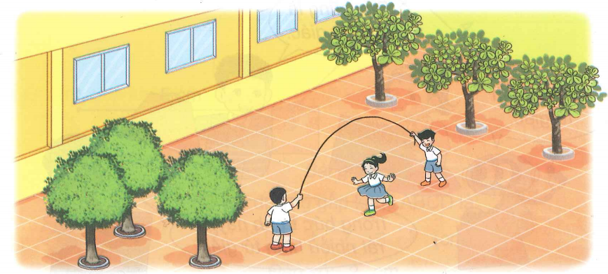
4
Tìm một đường thẳng, một đường cong và
ba cây thẳng hàng có trong hình dưới đây.
1. Một đường thẳng
2. Một đường cong
3. Ba cây thẳng hàng.

Slide 10
YÊU CẦU CẦN ĐẠT
Nhận biết đường thẳng, đường cong, ba điểm thẳng hàng.
Đọc tên đường thẳng, đường cong, nhóm ba điểm thẳng hàng.
Nhận dạng đường thẳng, đường cong, ba điểm thẳng hàng trong thực tế.
Notes:
Thầy cô gõ mục tiêu theo bài giảng của mình vào ô text

Slide 11

Tạm biệt và hẹn gặp lại
các con vào những tiết học sau!

